Slide 1
中国肌骨医学影像论坛2017年度病例讨论1
河南省人民医院影像中心 关舒元
是否本人主持讨论（是）
是否同意上传公众号（是）

Slide 2
病例：男，18岁
主诉：右髋及右膝部疼痛3月余
现病史：3月前打球时自觉右大腿肌肉拉伤后右髋及右膝部疼痛，自服“活血化瘀”类药物（具体不详）后自觉疼痛缓解，2月前打球时再次扭伤，右髋及右膝部疼痛明显，行走时疼痛加重，自服药物治疗，效果不佳，遂来诊。

Slide 3
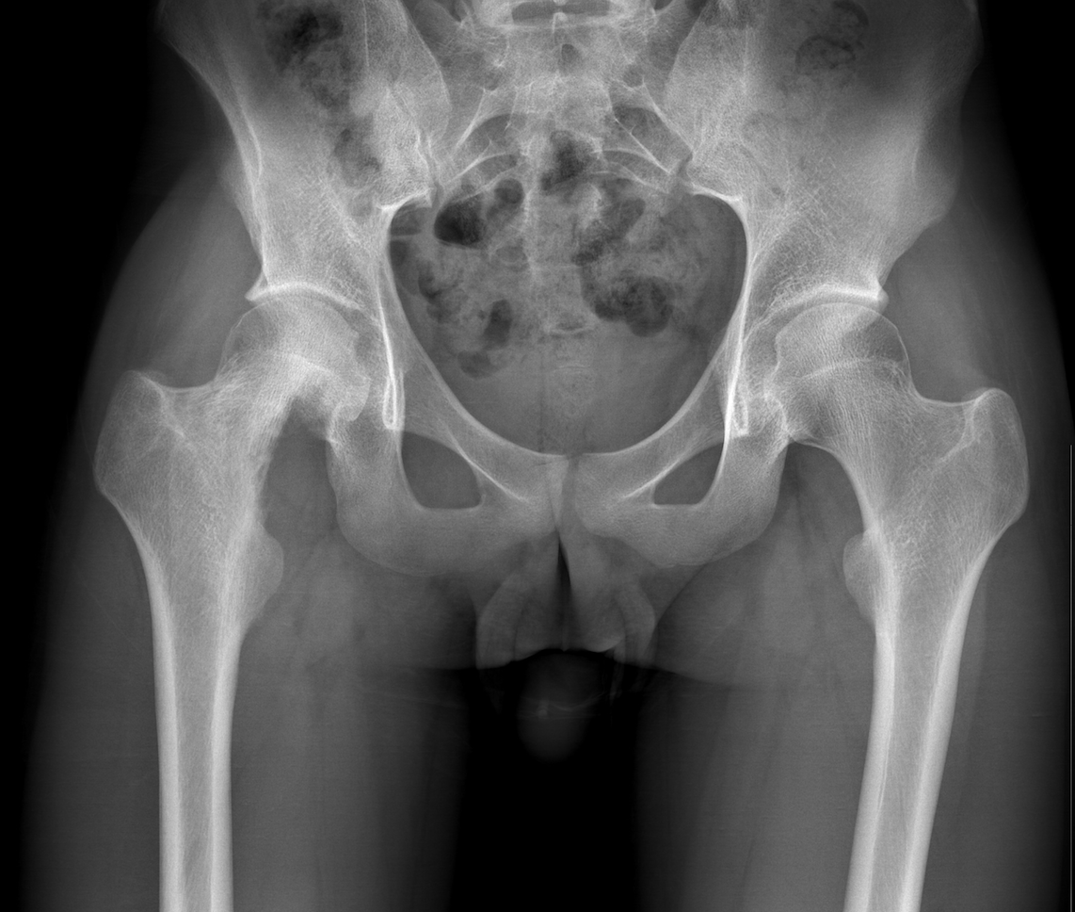
平片

Slide 4
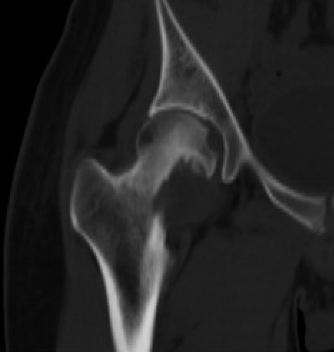
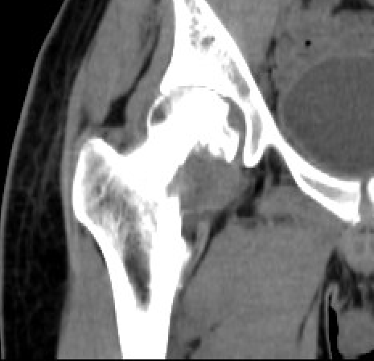
CT冠状位重建

Slide 5
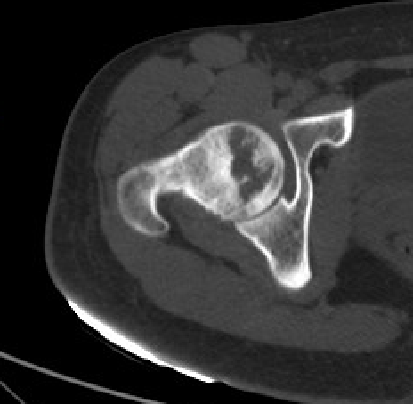
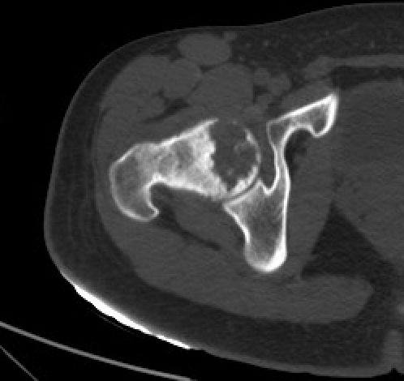
CT平扫

Slide 6
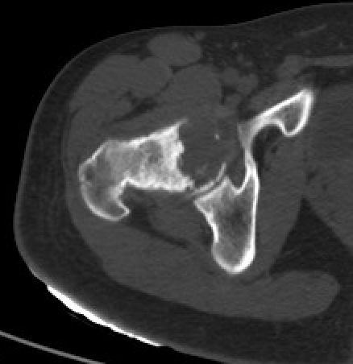
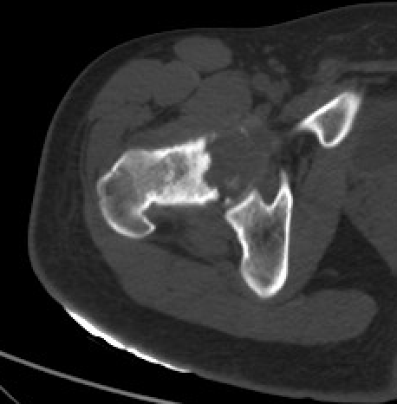
CT平扫

Slide 7
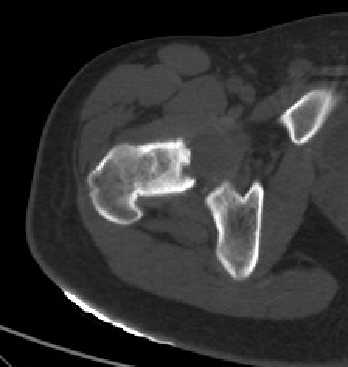
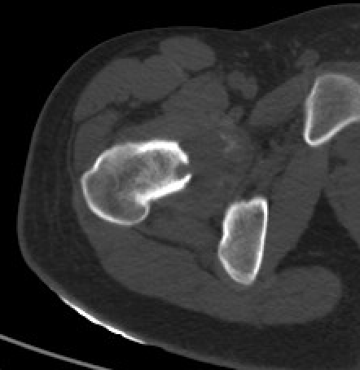

Slide 8
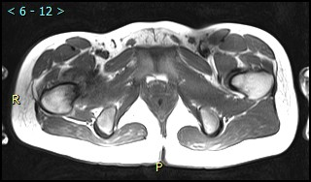
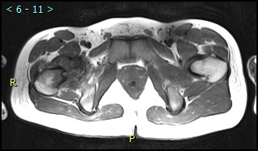
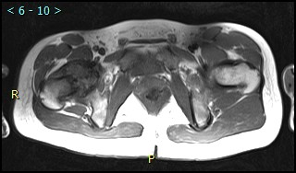
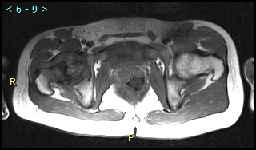
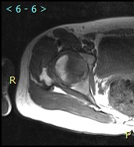
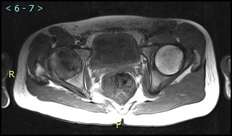
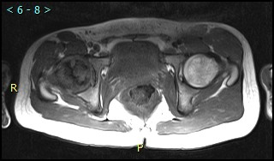
磁共振T1平扫

Slide 9
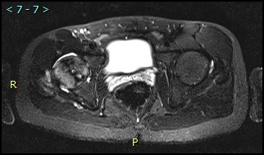
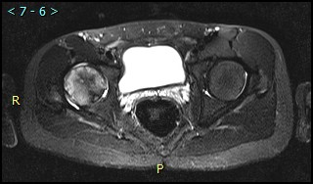
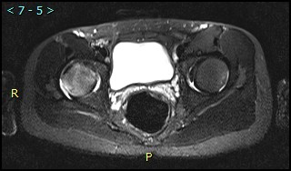
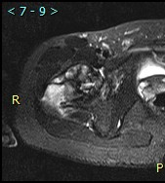
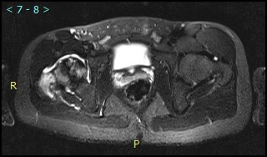
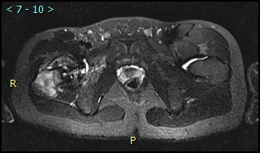
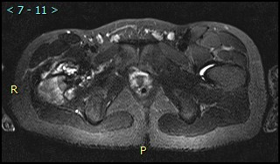
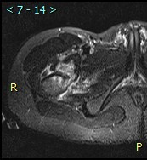
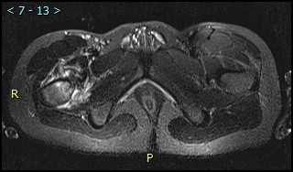
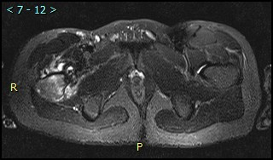
磁共振T2压脂

Slide 10
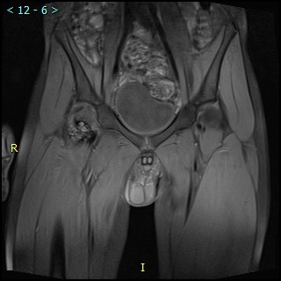
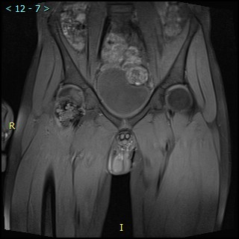
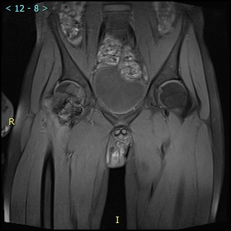
磁共振T1压脂冠位平扫

Slide 11
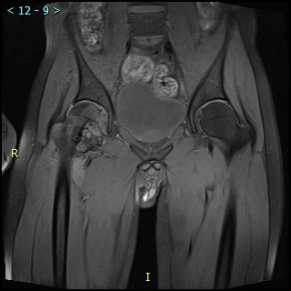
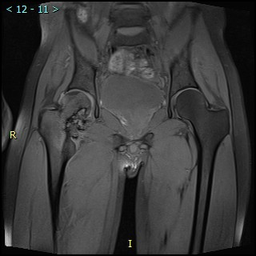
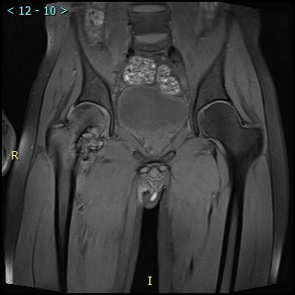
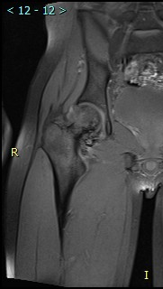
磁共振T1压脂冠位平扫

Slide 12
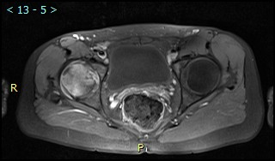
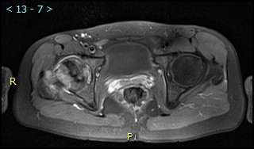
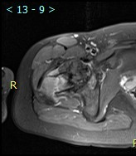
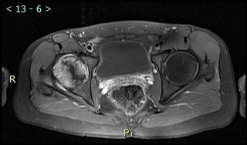
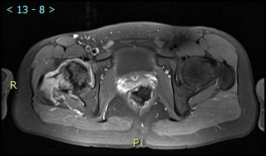
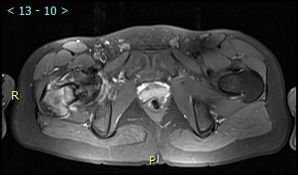
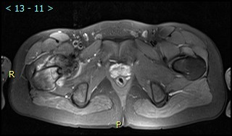
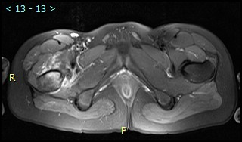
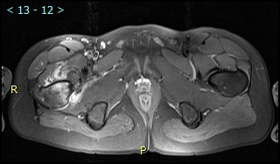
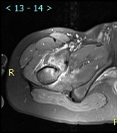
磁共振T1压脂增强

Slide 13
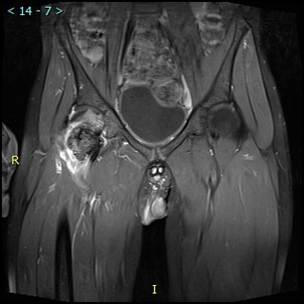
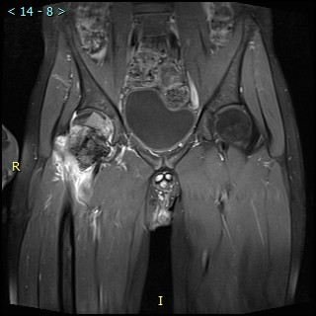
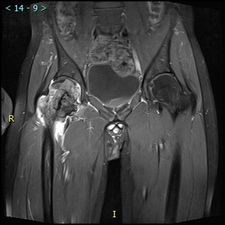
磁共振T1压脂增强冠状位

Slide 14
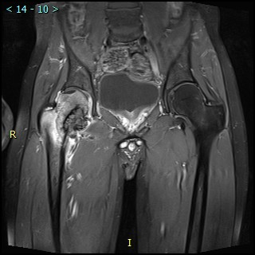
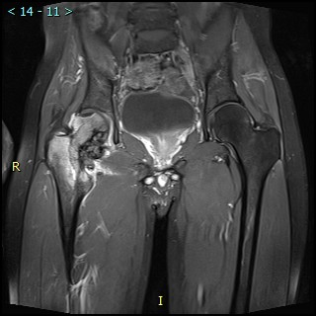
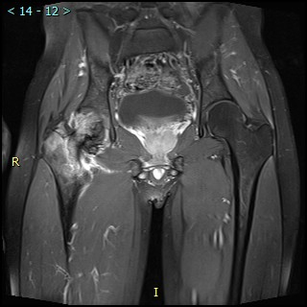
磁共振T1压脂增强冠状位

Slide 15
考虑？

Slide 17
讨论：股骨近端肿瘤
股骨近端的肿瘤并不少见，王臻统计的2982例骨肿瘤和肿瘤样病变中，股骨近端有153例，占5.13%.其中良性34.0%(52例）、骨原发恶性27.45％(42例）、肿瘤样病变34.0%(52例）、转移4.6%(7例)。范顺武统计的152 例股骨近端肿瘤中，良性28.9% (44例）、恶性14.5% (22例）、肿瘤样病变52.0% (79例）、转移4.6% (7例）。
丁建平,骨与软组织肿瘤影像诊断学,人民卫生出版社,2009,313

Slide 18
讨论：股骨近端肿瘤
【病种和发病率】
股骨近端肿瘤种类众多，文献报道有30余种，王臻、范顺武、李开华和丁建平等统计的835例股骨近端骨肿瘤中，前5位分别是骨囊肿、骨纤维异常增殖症、转移瘤、骨巨细胞瘤和骨软骨瘤， 共占62.64%；其次为骨肉瘤、动脉瘤样骨囊肿、软骨肉瘤、成软骨细胞瘤、嗜酸性肉芽肿和恶性纤维组织细胞瘤，共计82.64%(图19-2-1)。 另外少见的还有骨样骨瘤、良性纤维组织细胞瘤、骨化性纤维瘤、恶性淋巴瘤、软骨瘤、神经鞘瘤、软骨粘液样纤维瘤、血管瘤、非骨化性纤维瘤、骨髓瘤、Ewing肉瘤等。
丁建平,骨与软组织肿瘤影像诊断学,人民卫生出版社,2009,313

Slide 19
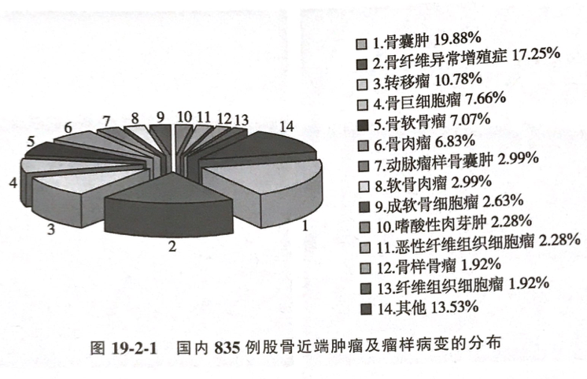
讨论
丁建平,骨与软组织肿瘤影像诊断学,人民卫生出版社,2009,314

Slide 20
讨论：股骨近端肿瘤
【年龄特点】
股骨近端常见肿瘤的好发年龄见图19-2-2。
10~20岁之间的病变有骨囊肿、骨软骨瘤、骨纤维异常增殖症、骨肉瘤、成软骨细胞瘤、骨样骨瘤和动脉瘤样骨囊肿，巨细胞瘤则集中于21~40岁，纤维肉瘤均匀分布于15-60岁之间，软骨肉瘤年龄较大，多分布于30-70岁之间，但分布不集中，转移瘤年龄最大。
丁建平,骨与软组织肿瘤影像诊断学,人民卫生出版社,2009,313

Slide 21
讨论
丁建平,骨与软组织肿瘤影像诊断学,人民卫生出版社,2009,314

Slide 22
讨论
丁建平,骨与软组织肿瘤影像诊断学,人民卫生出版社,2009,314

Slide 23
讨论
丁建平,骨与软组织肿瘤影像诊断学,人民卫生出版社,2009,315

Slide 24
骨肉瘤
【诊断提示】
表现典型的中心型骨肉瘤具有边界不清的骨质破坏，形态不同的肿瘤骨（斑片状、团块状、针状等）、软组织肿块和侵袭性骨膜新生骨等征象；分化不同，决定瘤骨的多少、骨膜反应的种类，并依次分为不同的类型。骨旁型骨肉瘤表现为皮质周围高密度团块，与皮质间可见透亮间隔，特征明显。其他类型的骨肉瘤，组织结构不同，影像表现差别很大。

Slide 25
骨肉瘤
【鉴别诊断】
1、软骨肉瘤：年龄一般较大，一般无瘤骨，可有形态各异的软骨钙化，骨膜反应也较少。
2、转移瘤：多与溶骨性骨肉瘤相似，但年龄较大，软组织肿块较小或无，缺少骨膜反应，有原发灶时诊断更为容易。

Slide 26
骨巨细胞瘤
【诊断提示】
股骨近端的骨巨细胞瘤起于骨端外侧关节面下，或位于大转子，膨胀一般较轻，偏心，边界清楚，无边缘硬化，病灶内无钙化，但可有残留骨嵴。内容多为实性，增强扫描有明显强化。

Slide 27
骨巨细胞瘤
【鉴别诊断】
1、成软骨细胞瘤：年龄低，病灶位于骨骺，膨胀轻，边界清楚有硬化，灶内斑点、条、弧状钙化，灶周骨髓水肿等可鉴别诊断。
2、骨纤维异常增殖症：病变多不达到关节面下，也不局限于大转子，破坏区模糊或有钙化，边缘硬化。

Slide 28
良性纤维组织细胞瘤
【诊断提示】
发生于股骨近端的良性纤维组织细胞瘤多见于股骨的骨端或干骺区，20~50岁多见，为边界清楚的骨质破坏，偏心多见，大多有硬化边，内残存骨嵴，组织含纤维成分，密度接近软组织，T1WI中等或偏低信号，T2WI中等偏高信号，一般没有骨膜反应，少数病变具有侵袭性，可穿透皮质引起骨膜反应和软组织肿块。

Slide 29
良性纤维组织细胞瘤
【鉴别诊断】
在骨端与骨巨细胞瘤相似，后者多无硬化边缘，且膨胀较之明显，T2WI的信号较高。骨端的成软骨细胞瘤可利用内部的钙化和下方的骨膜反应进行鉴别。在干骺区要区别非骨化性纤维瘤，后者发病年龄较小，多在20岁以下，有学者认为，对非骨化性纤维瘤来说，其不典型的发生部位可能提示良性纤维组织细胞瘤。内部出现钙化时与骨纤维异常增殖症不易鉴别。

Slide 30
骨纤维异常增殖症
【诊断提示】
纤维结构不良又称纤维异常增殖症，发生于股骨近端时多位于股骨颈部，表现多为髓腔内囊性膨胀性病变，也可呈丝瓜瓤或虫蚀样病变，边缘硬化，骨皮质变薄，骨骼可弯曲变形。病变内成骨程度越高，则密度越高，硬化越明显；典型者呈现特征性的磨砂玻璃样表现。T1WI呈中低信号，T2WI呈中高信号且不均匀，周边硬化缘均为低信号。

Slide 31
骨纤维异常增殖症
【鉴别诊断】
1、骨巨细胞瘤：多位于骨端关节面下方，呈偏心性骨质破坏，无磨砂玻璃样改变和硬化缘。
2、嗜酸性肉芽肿：为溶骨样改变，无磨玻璃样改变，边缘硬化，边缘骨嵴互相重叠可呈洞套洞样外观，皮质外可出现骨膜反应或骨包壳。

